Slide 1
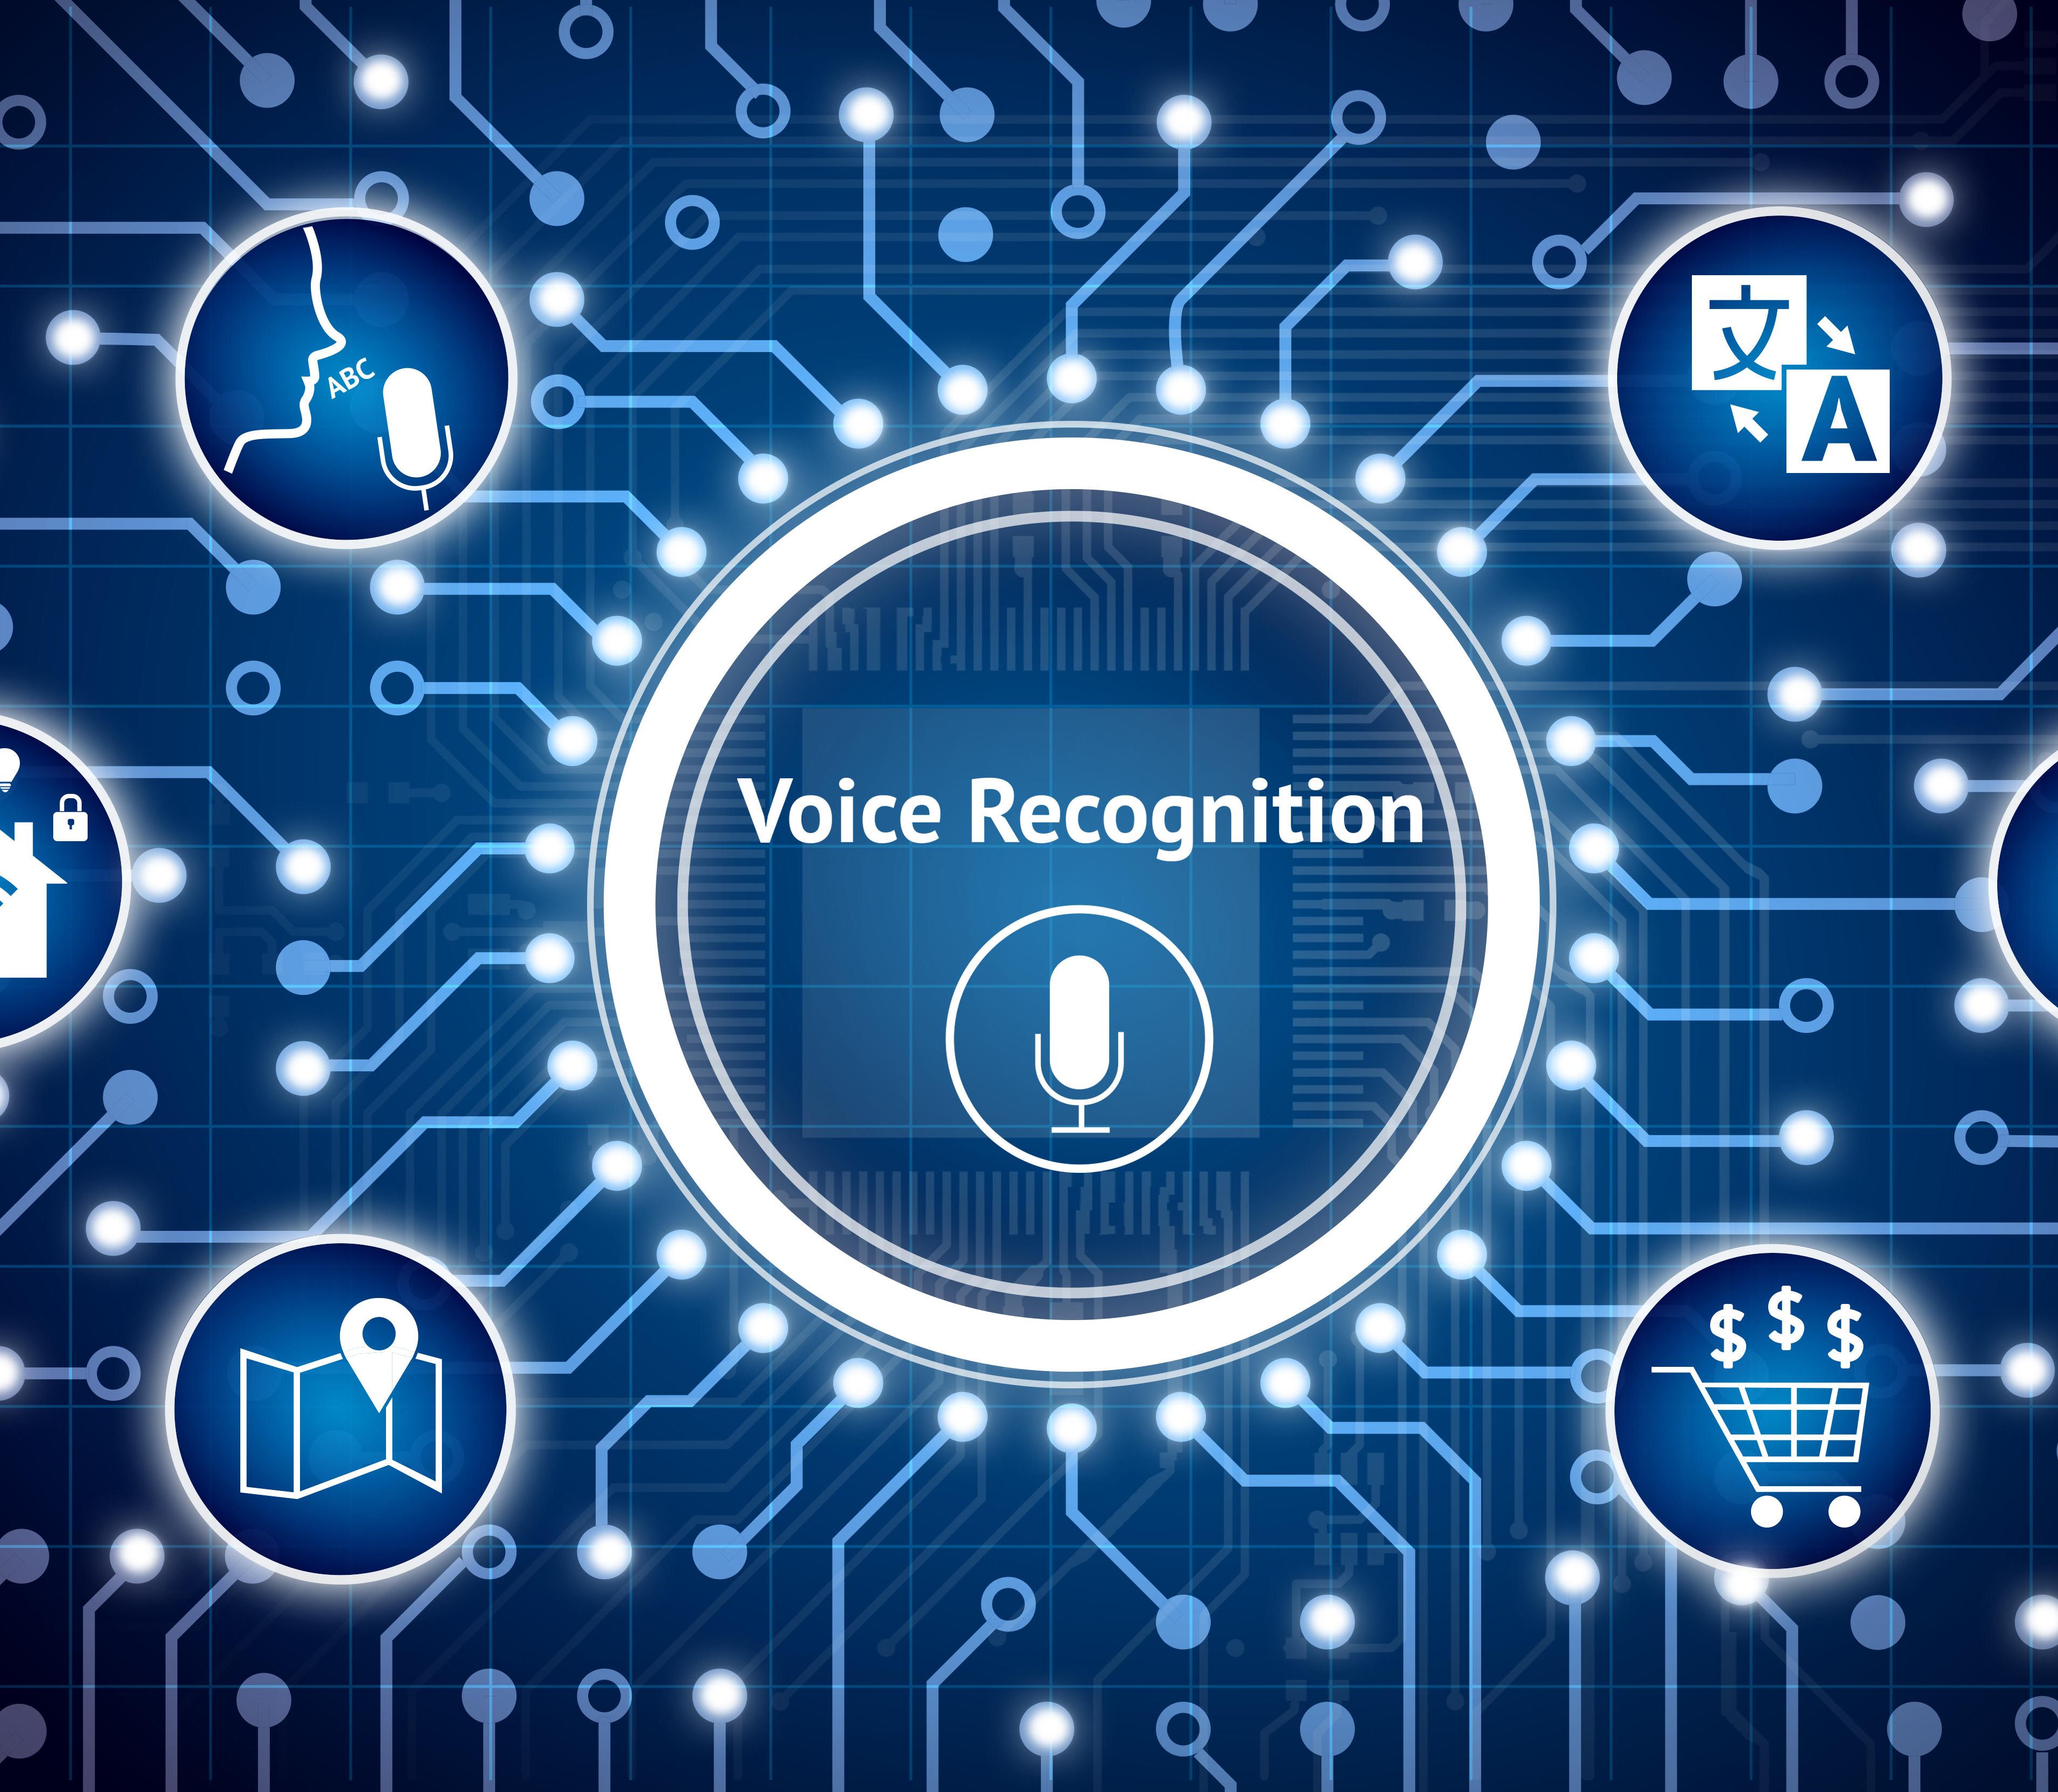

Protokollierungssoftware zur Sprechererkennung
BI-Projekt Seminar 2024
Deep Learning
Meneckdem Medawe, Linelle Fontelle
Thienel, Felix
Source:https://www.nojitter.com/ai-speech-technologies/how-ai-driven-innovation-will-change-speech-technology

Slide 2
Agenda
Automatische Protokollierung von live als auch auf Aufnahmen zur Erkennung von:
Thema
Modellen
Planung
Libraries und Quellen

Slide 3
Thema
Automatische Protokollierung von live als auch auf Aufnahmen zur Erkennung von:
Sprecher (Stimmerkennung)
Inhalt (Audio → Text)
Nutzen: Meetingsprotokoll, Untertitel Hörgeräte, Diktiergerät

Slide 4
Modellen
CNN (Neuronal Netze bei Felix)
SVM (Vecktor Machine bei Linelle)

Slide 5
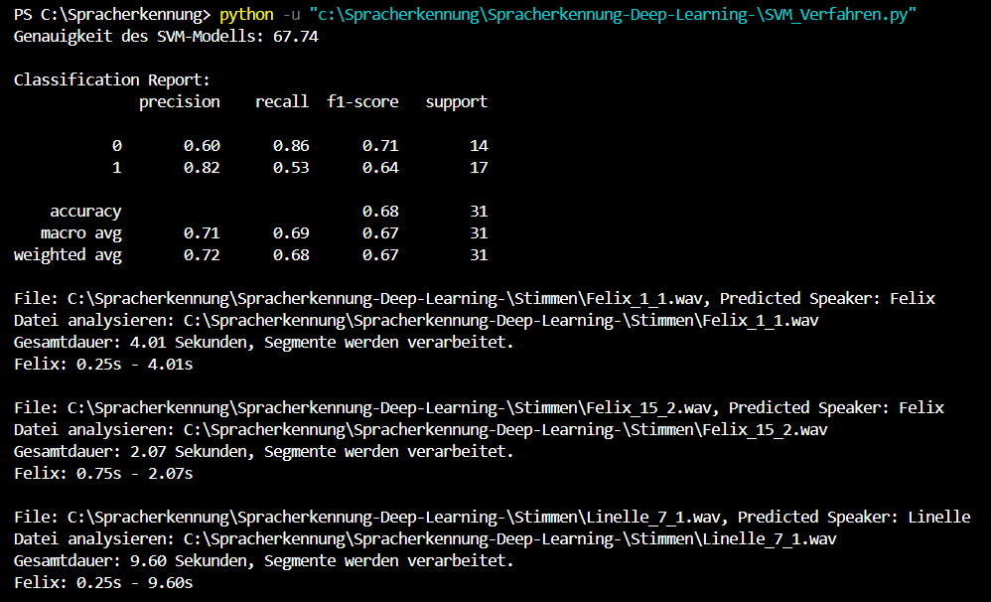
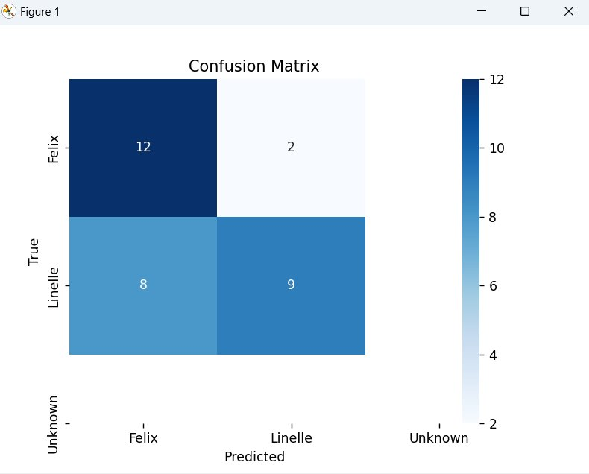
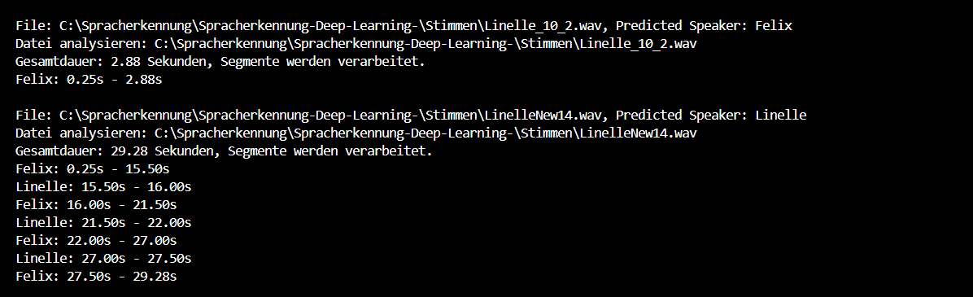
Stand SVM

Slide 6
Aufbau CNN
Input
Erste 1D-Faltung (32 Convolutions-Filter)
Erstes 1D-Pooling (Abschnittslänge 2)
Zweite 1D-Faltung (64 Convolutions-Filter)
Zweites 1D-Pooling (Abschnittslänge 2)
Flatten (1D-Vektor)
Erste Dense-Schicht (64 Neuronen)
Zweite Dense-Schicht (3 Neuronen/Sprecher)

Slide 7
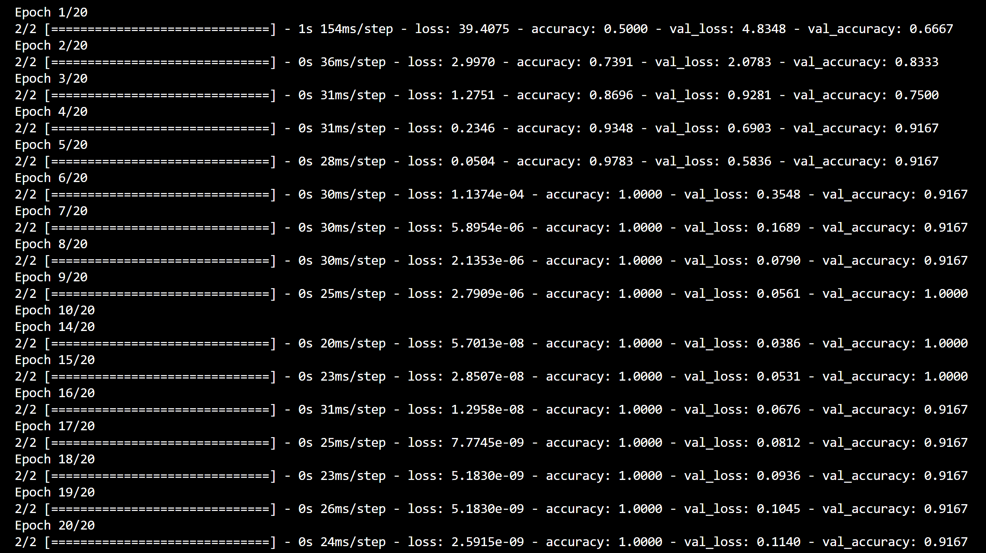
Training CNN

Slide 8
Audioverarbeitung
Analyse von jeweils 10 0,1 sekündigen Frames pro Sekunde
Der am öftesten erkannte Sprecher wird für die Sekunde bestimmt
Ausgabe des Namens nur bei Sprecherwechsel

Slide 9
Planung
Weiter Anpassung der Modellen und Otimierung.
Anpassung der Echtzeit-Spracherkennung.
Weiter Bearbeitung des Transkriptionsalgorithmus.
Vergleich von Ansätzen und Dokumentation.
Vorstellung der Ergebnisse.

Slide 10
Danke für Ihre Aufmersamkeit.

